Slide 1
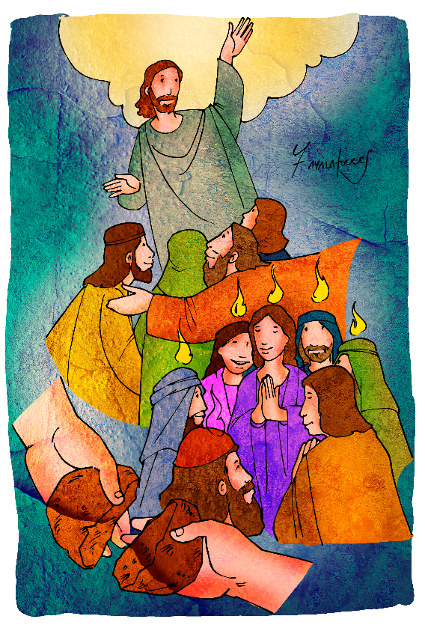
Estudio Orante De Hechos de los Apóstoles
Pedro le dijo: “No tengo oro ni plata, pero te doy lo que tengo: en nombre del Mesías Jesús, el Nazareno, camina”. (Hch 3,6).

Slide 2
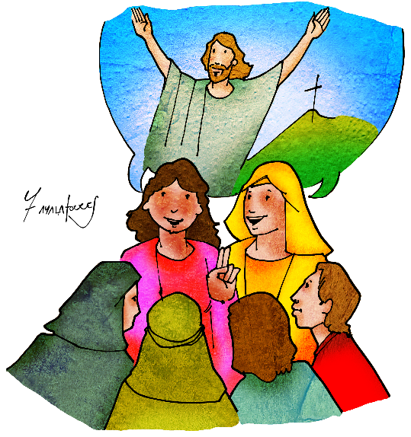
Tema 4
El Discipulado y los Ministerios en la Iglesia
“Busquen entre ustedes personas llenas del Espíritu” (Hch 6,3)

Slide 3
Introducción
Queridos hermanos, bienvenidos y bienvenidas a este encuentro del Mes de la Biblia. Estamos reflexionando los grandes temas del libro de Hechos de los Apóstoles. En la sesión anterior vimos el estilo de vida comunitaria que nos propone Lucas en su obra. ¿Recordamos algunas ideas de ello? ¿Qué llamó nuestra atención? Hoy vamos a reflexionar sobre los servicios y ministerios que fueron surgiendo en las primeras comunidades cristianas para responder a las nuevas necesidades que fueron surgiendo.
¿Qué servicios y ministerios tenemos en nuestras familias y parroquias?

Slide 4
1. Lectura: Hch 6,1-7
Por aquellos días, al multiplicarse los discípulos, hubo quejas de los helenistas contra los hebreos, porque sus viudas eran desatendidas en la asistencia cotidiana. Los Doce convocaron la asamblea de los discípulos y dijeron: “No parece bien que nosotros abandonemos la Palabra de Dios por servir a las mesas. Por tanto, hermanos, busquen entre ustedes a siete hombres de buena fama, llenos de Espíritu y de sabiduría, y los pondremos al frente de este cargo; mientras que nosotros nos dedicaremos a la oración y al ministerio de la Palabra”.

Slide 5
1. Lectura: Hch 6,1-7
Pareció bien la propuesta a toda la asamblea y escogieron a Esteban, hombre lleno de fe y de Espíritu Santo, a Felipe, a Prócoro, a Nicanor, a Timón, a Pármenas y a Nicolás, prosélito de Antioquía; los presentaron a los apóstoles y, habiendo hecho oración, les impusieron las manos. La Palabra de Dios iba creciendo; en Jerusalén se multiplicó considerablemente el número de los discípulos, y multitud de sacerdotes iban aceptando la fe.
De acuerdo con el texto, ¿Qué problemas estaba viviendo la comunidad?
¿Qué pasos dieron para solucionar sus necesidades?

Slide 6
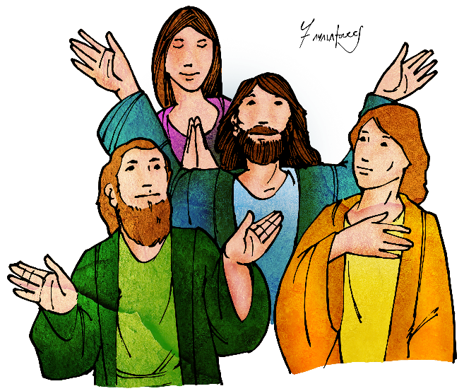
Pistas para acoger el texto…
La lectura de hoy nos habla de servicios que se presta a la comunidad. Un detalle que hay que tener presente es que este texto narra la experiencia de una Iglesia viva, que afronta nuevos retos, los canaliza y da respuesta.
Un signo de vitalidad de las comunidades
es su capacidad de responder a las
necesidades internas y externas de
sus miembros, ofreciendo mayor
espacio de comunión y participación.
¡A más ministerios, más riqueza
eclesial!

Slide 7
Surgen nuevas necesidades
El texto nos narra una nueva circunstancia: las comunidades han crecido en número y en diversidad sociocultural; hay cristianos de origen judío y de cultura extranjeras, especialmente griega. En esa situación, parece que en la comunidad se prestaba mayor atención a las personas de origen judío, desplazando y hasta marginando a los hermanos provenientes de la cultura griega. Esta situación era la expresión de otras dificultades, especialmente de carácter doctrinal y de estilo de vida que diferenciaba a unos de otros. Todo esto amenazaban la estabilidad de una comunidad que debía ser como una bandeja de frutas; cada una aporta su vitamina, pero no todas se comen de la misma manera, incluso se necesita de instrumentos diferentes para pelarlas y comerlas.
Pistas para acoger el texto…

Slide 8
En asamblea, buscan nuevos servidores.
Cuando las comunidades se dan cuenta de las dificultades, se reúnen en asamblea para discernir la nueva realidad y las necesidades emergentes. Así, dialogaron, escucharon a las partes y dieron solución al conflicto, eligiendo a siete servidores (diáconos) para que atiendan a los excluidos. Eran hermanos de buena fama, llenos del Espíritu Santo y sabiduría, como Esteban, que será el primer mártir cristiano, o Felipe, el evangelizador de Samaría. Así, la comunidad sabe leer su realidad y responder a las nuevas necesidades, dialogando y reflexionando a la luz del Resucitado. Su respuesta es parecida a la del campesino que tiene varias herramientas, cada una para una tarea diversa, y escoge la que mejor se adecúa al trabajo por realizar. Con la ayuda del Espíritu Santo, la comunidad escogió a los mejores creyentes para seguir con la tarea de construir el Reino de Dios.
Pistas para acoger el texto…

Slide 9
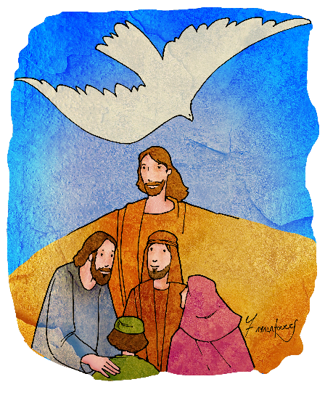
Los diáconos y las diaconisas.
La palabra diácono/diaconisa significa servidor/servidora, no sólo de las mesas, como se dice en el texto, sino también de la Palabra, como lo hace Esteban cuando anuncia la Buena Nueva, a partir de su vida y de su palabra, incluso hasta dar la vida como lo había hecho Jesús. En sus cartas Pablo, nos cuenta que incluso hubo
mujeres como Febe que llegaron a ser
diaconisas, en este caso en la ciudad de
Cencreas (Rom 16,1). Los diáconos y diaconisas
son como el pan y la Biblia que simbolizan su
tarea de servir en los aspectos prácticos, sobre
todo en la atención de los necesitados (pan)
y en formarse para responder a las necesidades
que van surgiendo (Biblia).
Pistas para acoger el texto…

Slide 10
Claves para comprender Hechos 6,1-7
Todos somos iguales.
Los helenistas eran judíos que hablaban griego, y que habían regresado a Jerusalén desde la diáspora. Los hebreos eran judíos originarios de Israel, que hablaban arameo y/o hebreo. Se requiere poca imaginación social para intuir lo que ello provocó. En una comunidad que se ve a sí misma como cumplidora de la Alianza de Yahvé con Israel, sentían que tenían todo el derecho de recibir más recursos que los venidos de afuera. Esta situación, hoy, es común entre quienes se sienten superiores a los demás por razones religiosas, sociales, académicas, etc.

Slide 11
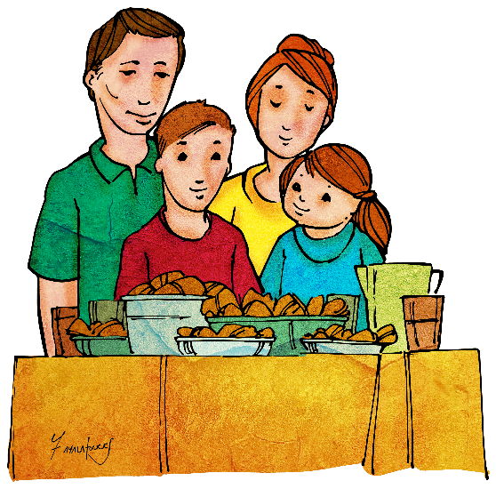
Claves para comprender Hechos 6,1-7
Enseñar la Palabra y servir en la mesa.
Una buena contribución de Hechos es la respuesta que dan los apóstoles a la injusticia en la comunidad. Aunque administrar justicia es tan importante
como predicar la Palabra, eso no
aparezca claro cuando leemos que
“los Doce convocaron a los discípulos
y les dijeron: No está bien que
desatendamos la proclamación
de la Palabra de Dios por atender
a las mesas”. Se nota algo de
desdén en el apóstol.

Slide 12
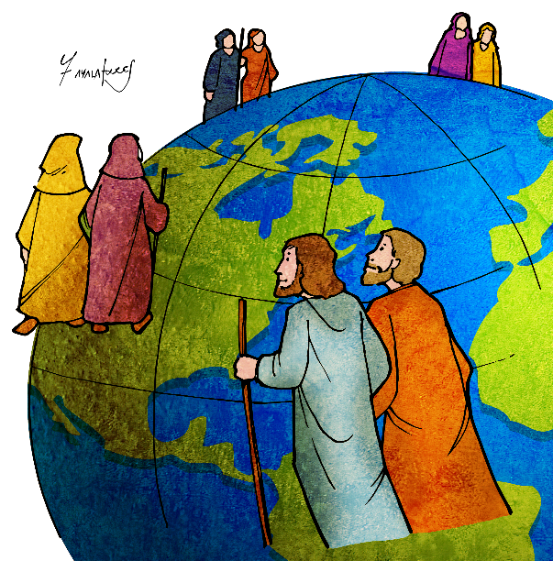
Claves para comprender Hechos 6,1-7
Para algunos, trabajar con la Palabra de Dios es un ministerio y atender la mesa es de baja categoría. Sin embargo, el verbo griego diakoneō tiene el sentido de ministerio, igual que el término griego para trabajo con la Palabra. Servicio desde la Palabra y servicio desde la mesa es igual; ambas son esenciales en la evangelización. ¡En la comunidad cristiana no existen estatus!

Slide 13
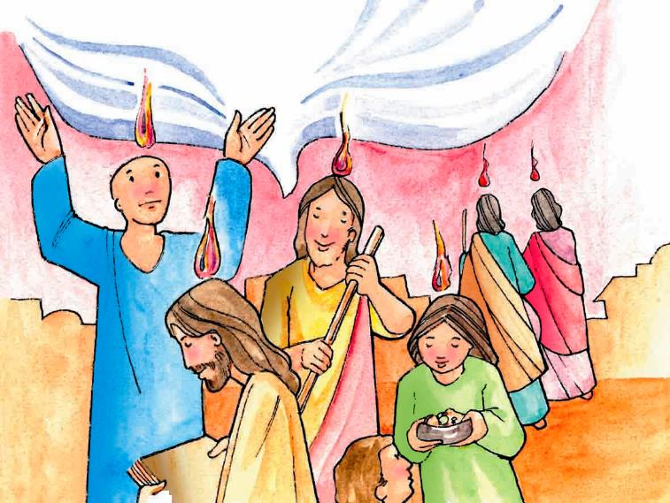
Claves para comprender Hechos 6,1-7
El trabajo comunitario es inspirado por el Espíritu Santo.
Los trabajadores más idóneos para solucionar la división étnica en la comunidad son aquellos que están “llenos del Espíritu Santo”. La habilidad
de los que sirven las mesas es
el resultado del Espíritu, que
es quien edifica la comunidad
y promueve la justicia,
la bondad y la belleza.
¡Hay equivalencia entre el
ministerio de quien predica
la Palabra y la madre que
guía su hogar y el contador
que da un informe justo!

Slide 14
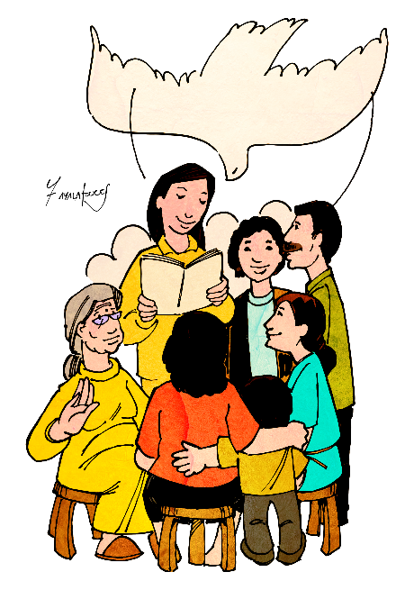
Claves para comprender Hechos 6,1-7
El Espíritu Santo participa en la elección de los nuevos ministros, personas con cualidades humanas, pero que puedan responder en los nuevos servicios de la comunidad. La comunidad dará su palabra y reconocerá la capacidad de los escogidos para llevar adelante los diferentes servicios.
El carisma personal y el discernimiento comunitario van de la mano con la acción del Espíritu Santo. Cualquier ruptura nos puede llevar al autoritarismo de la comunidad, de las persona o de la autoridad eclesial.

Slide 15
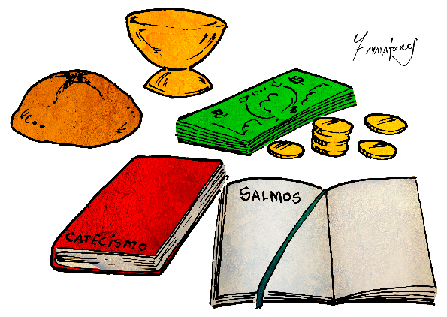
2. Meditación
Traemos los símbolos reflexionados y alguno más que pueda representar los diversos ministerios que existen en nuestras parroquias, por ejemplo, camisetas, libros de catequesis, crucifijos, etc. Libremente podemos reflexionar uno de los símbolos y hacer una oración que termine con un compromiso personal de trabajar en algún ministerio al que se sienta llamado, en beneficio de la comunidad. Terminamos cantando el Padrenuestro.

Slide 16
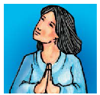
3. Oración
Gracias, Señor, por poner en mi vida líderes
que se preocupan por mí.
He sido moldeado por su compasión, bondad y amor.
Hoy te pido, me muestres cómo servir a mis hermanos,
tal como he sido servido.
Te pido, Señor, que animes mi caminar,
sobre todo cuando esté agotado;
renueva mis fuerzas cuando esté abrumado.
Que no olvide tu promesa de animar a tus servidores.
En el nombre de Jesús.
Amén.

Slide 17
4. Contemplación
Viendo la situación de mi comunidad hoy, ¿en qué ministerios me puedo comprometer?

Slide 18
5. Aplicación pastoral
Igual que antes, la comunidad de hoy debe descubrir cuáles son sus necesidades internas y externas, organizativas, doctrinales, culturales, sociales, económicas, y procurar la luz al Espíritu Santo para encontrar soluciones juntos, en un diálogo donde todos tengamos un mismo sentir y pensar.
Debemos ser creyentes que buscan respuestas a las necesidades de la comunidad y el mundo. Es importante conocer las aptitudes de cada uno para asignarles un ministerio donde dé su mejor ayuda. Debemos promover los ministerios de la Palabra, solidaridad, catequesis, animación, coordinación, liturgia, enseñanza, derechos humanos, salud, reconciliación, promoción de la mujer, ecología, etc.

Slide 19
Los ministerios más comunes que encontramos en nuestras comunidades son:
Ministerio de la Palabra,
Ministerio de la reconciliación,
Ministerio de la solidaridad,
Ministerio de la catequesis,
Ministerio de la coordinación,
Ministerio de la administración y cuentas,
Ministerio de la defensa ecológica , la vida y derechos humanos,
Ministerio de la Biblia,
Ministerio de la liturgia.
5. Aplicación pastoral

Slide 20
Muchas
gracias

